Slide 1

《大型平台软件设计实习》
计算机学院
姚鑫、邓磊、桂宁

Slide 2
数据库管理系统设计与实现
• 词法分析：识别关键字、标识符、常量、运算符
• 语法分析：构建语法树，支持四类语句
• 语义分析：存在性、类型、列数检查
• 执行计划生成：转换为逻辑执行计划
• 页式存储：支持页分配、释放、读写
• 缓存机制：LRU/FIFO 策略，命中统计与日志
• 提供接口供数据库模块调用
• 执行引擎：支持 CreateTable、Insert、SeqScan、Filter、Project
• 存储引擎：实现行与页的映射、磁盘组织
• 系统目录：维护元数据，作为特殊表存储
还可以支持事务、并发控制、复杂索引、查询优化、访问控制等高级功能。
SQL编译器
存储系统
数据库引擎

Slide 3
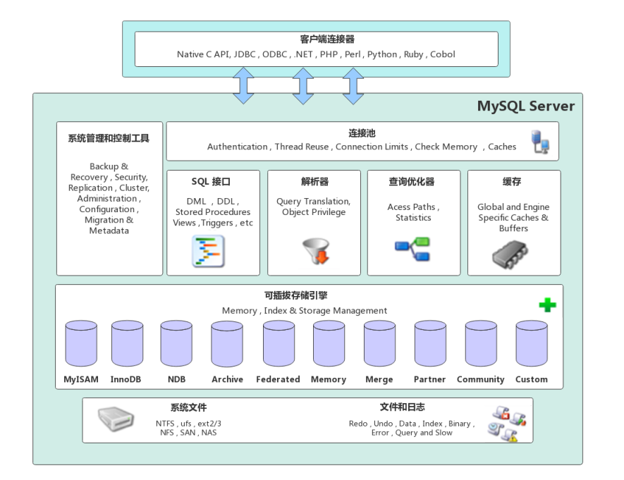
MySQL体系架构

Slide 4
数据库中的数据存储
数据库存储通常分为两层：
逻辑存储结构：这是程序员和用户看到的视角，比如表、行、列、索引。
物理存储结构：这是数据在磁盘上实际存储的格式，比如文件、块、页、数据区。
数据库管理系统（DBMS）的核心工作之一就是在逻辑结构和物理结构之间进行转换和管理。

Slide 5
逻辑存储结构（用户眼中的数据库）
数据库 (Database)： 一个容器，包含所有相关的数据对象。
表 (Table)： 存储数据的主要单位，由行和列组成。
行 (Row) / 记录 (Record)： 代表一个实体或一条完整的数据。
列 (Column) / 字段 (Field)： 代表实体的一个属性。
索引 (Index)： 一种特殊的数据结构，用于快速查找数据，类似于书的目录。

Slide 6
物理存储结构（磁盘上的真实面貌）
数据最终必须存储在磁盘上（或SSD）。其基本组织单位是 页（Page） 或 块（Block）。
核心概念：页 (Page)
是什么： 页是数据库磁盘I/O操作的最小单位。这意味着数据库读写数据时，不是一次只读一行，而是一次至少读写一整个页（即使你只想要一行数据）。
大小： 通常是 4KB, 8KB, 16KB 等（例如 MySQL InnoDB 默认是 16KB）。
页里面有什么： 一个页通常存储多行数据。除了数据行本身，页还包含：
页头 (Header)： 存储元信息，如页号、上一页和下一页的指针（用于连接同属一个B+树的页）、页的类型（数据页、索引页等）、剩余空间等。
行数据 (Rows)： 实际的数据记录。
槽 (Slots)： 一个指针数组，每个指针指向页内的一行数据。这使得在页内快速定位某一行成为可能。
空闲空间 (Free Space)： 页中尚未被使用的部分。

Slide 7
数据文件如何组织？
数据库通常会创建一个或多个物理文件在操作系统中（如 mydb.ibd）。这些文件被划分为多个 区（Extent）。
区 (Extent)： 由多个连续的页组成（例如，InnoDB中1个区 = 64个页 = 1MB）。一次性分配一个区而不是单个页，可以提高空间分配效率和顺序I/O性能。
这些文件和区被用来存储不同的逻辑结构：
表数据存储：
一个表的数据可能存放在一个单独的表空间（Tablespace） 中，也可能与其他表共享一个表空间。
表空间 (Tablespace)： 一个逻辑概念，代表一个或多个物理数据文件的集合。它可以看作是数据库的“仓库”。
数据行被有序或无序地存储在数据页中。多个数据页通过双向链表连接起来。

Slide 8
一条记录是如何被写入？
应用程序发出 INSERT 语句。
DBMS解析SQL，找到目标表和要插入的数据。
DBMS根据规则（如主键顺序，对于堆表则是找有空闲空间的页）找到一个合适的数据页来存放这条新记录。
如果该页在内存的缓冲池（Buffer Pool） 中，直接修改；如果不在，则先从磁盘加载该页到缓冲池。
将新记录写入页的空闲空间，更新页头、槽等信息。
同时，所有相关的索引（B+树）也需要更新，可能会引发索引页的分裂。
此时修改只在内存中。DBMS会在合适的时机（Checkpoint）将脏页（被修改过的页）刷回磁盘，完成持久化。

Slide 9
一条记录是如何被读取的？
应用程序发出 SELECT 语句。
查询优化器决定使用哪个索引最有效（或者全表扫描）。
假设使用索引（B+树）：
从根节点页开始，在内存中二分查找，找到下一层子节点页。
逐层向下，直到找到包含目标键值的叶子节点页。
如果索引是聚簇索引（如主键），那么叶子节点页就是数据页，直接从中读取整行数据即可。
如果索引是非聚簇索引，那么叶子节点页只包含主键值。DBMS需要再用这个主键值去主键索引（聚簇索引）中再查找一次，这个过程称为 回表（Bookmark Lookup）。
将找到的数据页（如果在缓冲池中找不到，则从磁盘加载）返回给应用程序。

Slide 10
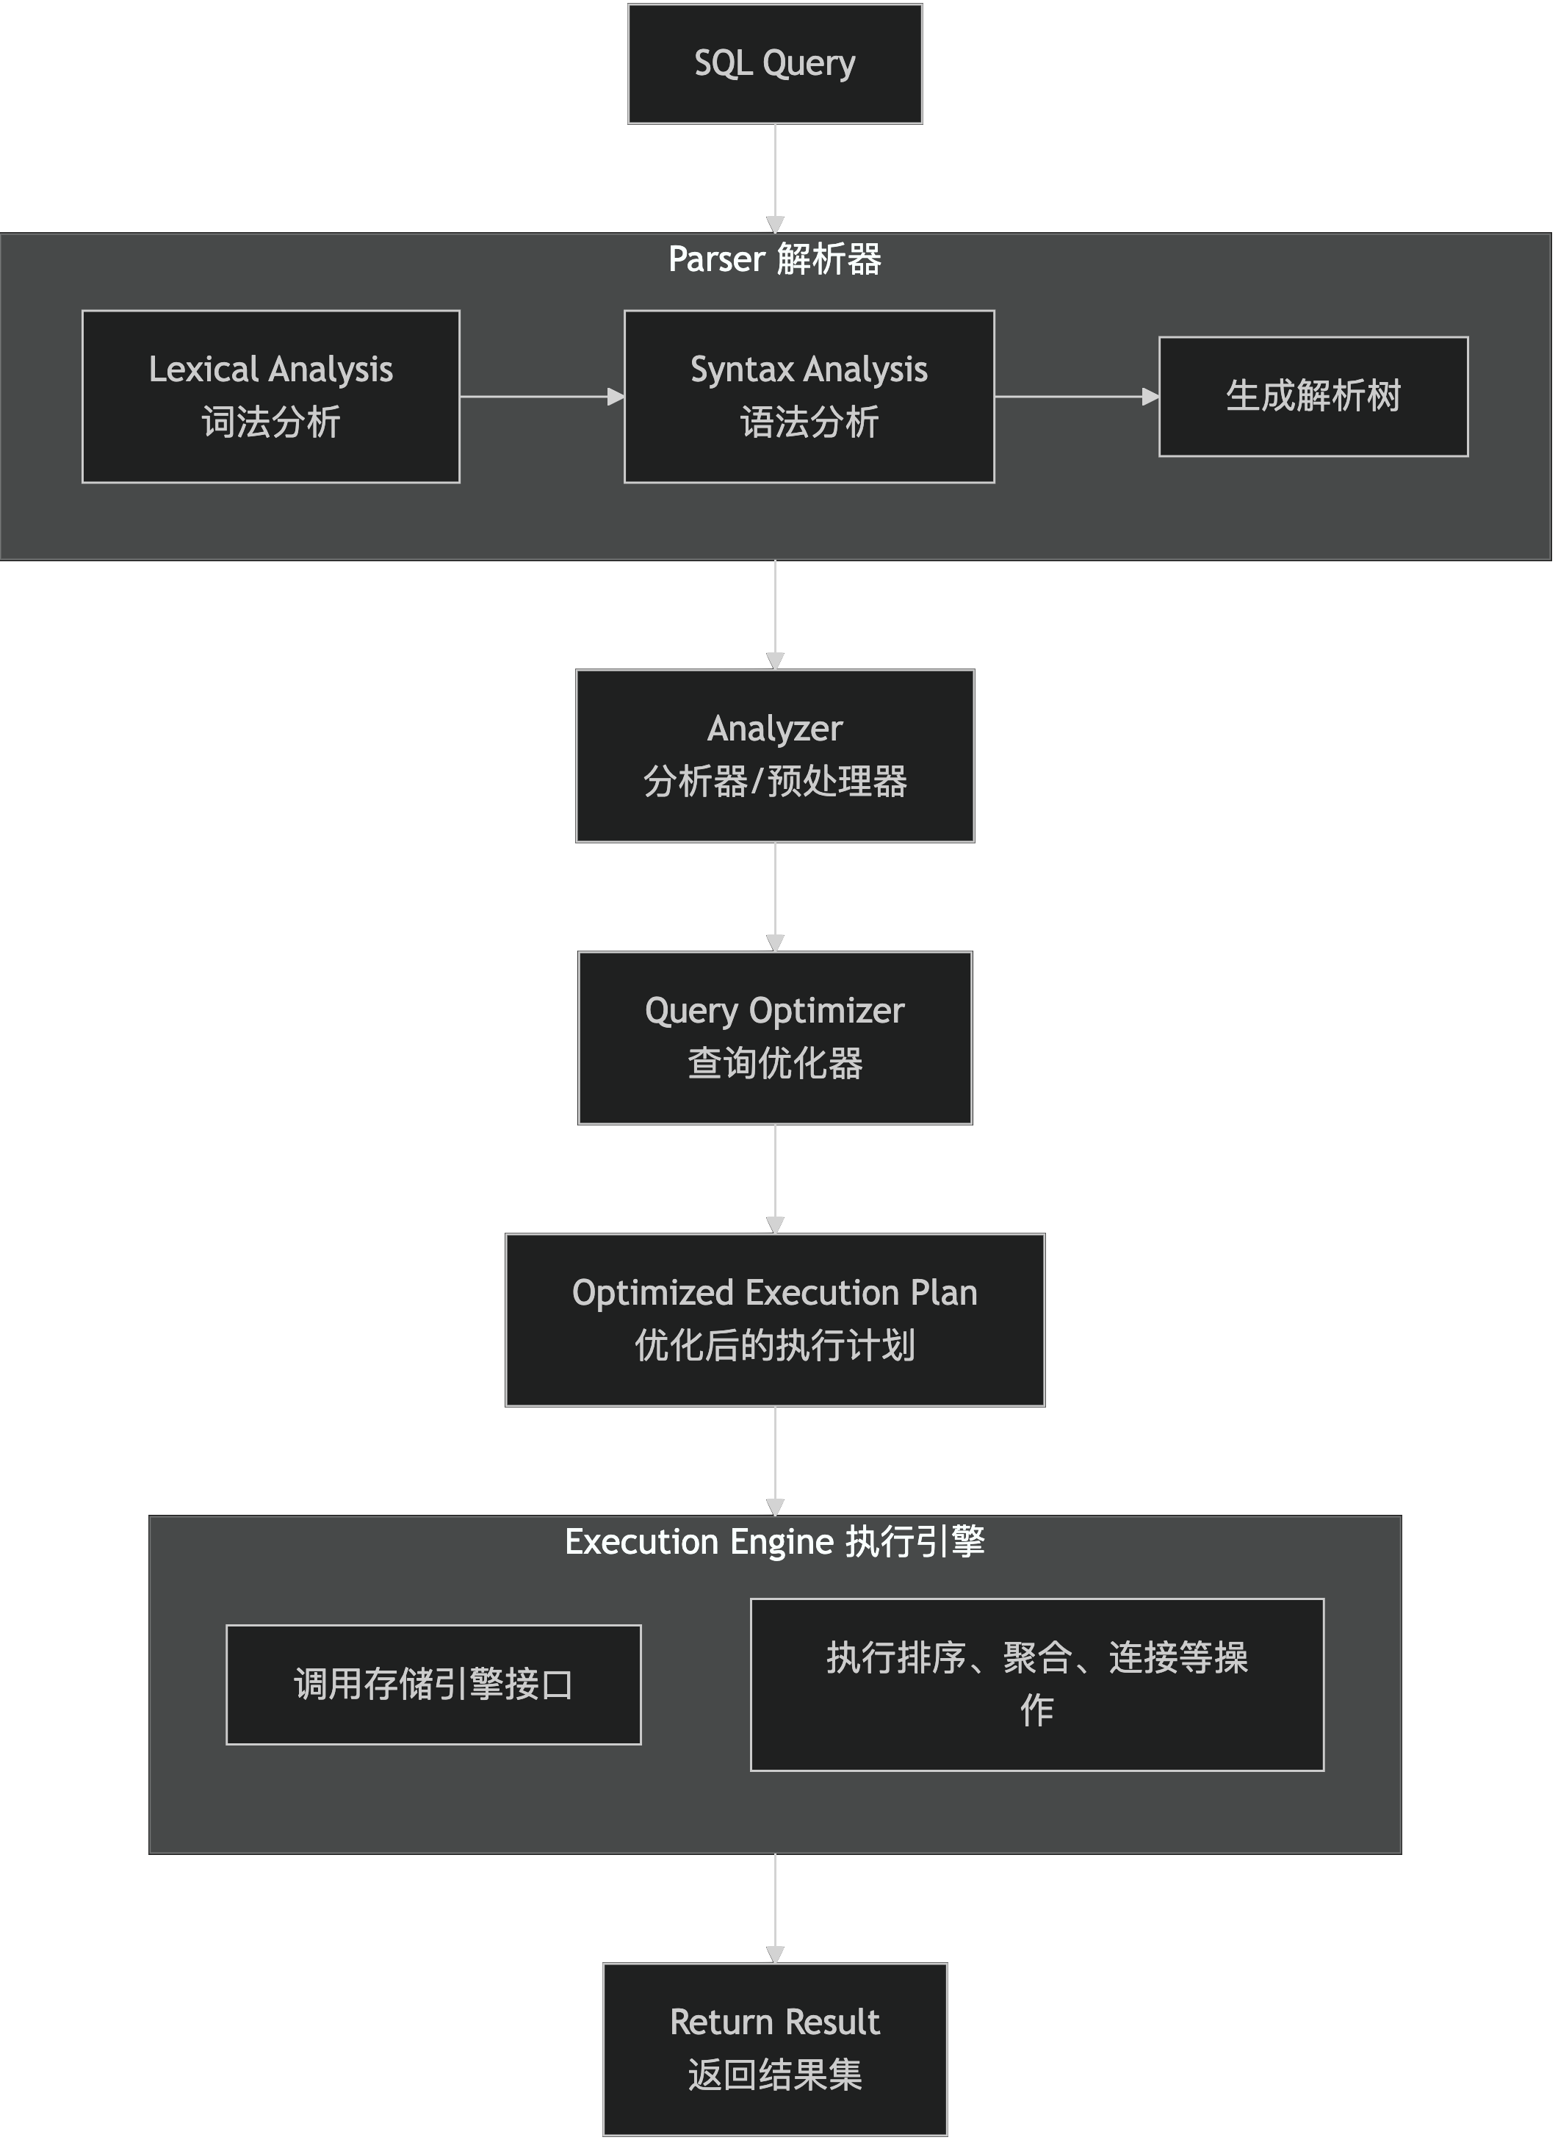
一条SQL语句执行过程
第一阶段：连接器 (Connector)
作用：管理连接，权限认证。
第二阶段：解析器 (Parser)
作用：将SQL语句“翻译”成数据库内部能理解的结构（解析树）。
第三阶段：分析器/预处理器 (Analyzer / Preprocessor)
作用：解析语义，检查解析树是否有意义，检查权限。
第四阶段：优化器 (Optimizer) — 最核心、最复杂的阶段
作用：决定SQL语句的最佳执行方式。同一个查询，可以有多种执行方式（即执行计划），但效率天差地别。优化器的目标就是选择一个它认为“成本”最低的计划。
第五阶段：执行器 (Executor)
作用：根据执行计划，一步一步地调用存储引擎的接口来执行查询。
第六阶段：存储引擎 (Storage Engine)
作用：真正负责数据的存储和提取。执行器只是调用者，它并不关心数据具体存在哪里、怎么读。这些脏活累活全由存储引擎负责。

Slide 11
索引存储（极其重要！）：
绝大多数现代关系型数据库（MySQL, PostgreSQL, Oracle, SQL Server）的索引都使用 B+树 (B+ Tree) 数据结构。
B+树的特点：
树的所有叶子节点都位于同一层，包含了所有的数据（或指向数据的指针）。
叶子节点之间通过指针相连，形成了一个双向链表，非常适合范围查询。
在存储上的体现：
非叶子节点： 存储在索引页中，它们只包含键值（索引列的值）和指向子节点的指针。
叶子节点： 对于聚簇索引（Clustered Index）（如InnoDB的主键索引），叶子节点页就是数据页，直接包含了行的所有数据。对于非聚簇索引（Secondary Index），叶子节点页只包含索引列的值和对应主键的值。

Slide 12
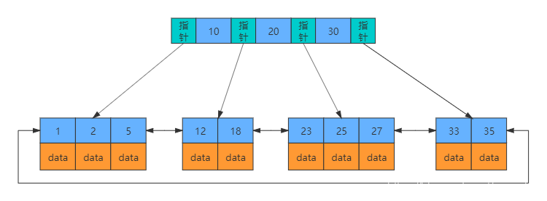
B+树
B+树的特点：
数据只出现在叶子节点
所有叶子节点增加了一个链指针
直接遍历叶子链表，极高效
关系型数据库索引（MySQL InnoDB、Oracle）、大数据存储（HBase）
优势：范围查询、磁盘友好、更高的填充率，适合顺序扫描

Slide 13
数据库包含哪些文件？如：MySQL (InnoDB)
数据文件 (Data Files)（MySQL InnoDB）
ibdata1: 默认的系统表空间文件，存储数据字典、undo日志、Change Buffer等元信息，有时也存储表数据。
表名.ibd: 当启用 innodb_file_per_table 后，每张InnoDB表都会有一个独立的表空间文件，存储该表的数据和索引。
日志文件 (Log Files)
重做日志 (Redo Log): ib_logfile0, ib_logfile1。这两个文件循环写入。
撤销日志 (Undo Log): 事务回滚、MVCC
控制文件 (Control File)
作用：存储数据库的物理结构信息和状态，相当于数据库的“元元数据”
重要性：极其关键。如果控制文件损坏或丢失，数据库将很难启动。因此，通常需要多路复用（多个副本）。
配置文件 (Configuration Files)
作用：存储数据库启动参数和运行选项，如内存分配、缓存大小、日志设置等。
MySQL: my.cnf (Linux) 或 my.ini (Windows)

Slide 14
元数据如何存储？
在关系型数据库中，元数据本身也是以“表”的形式存在和管理的。这些特殊的表被称为系统表或数据字典表。
当你执行 SHOW TABLES; 或查询 INFORMATION_SCHEMA 时，数据库引擎实际上就是在查询这些系统表。
这些系统表存储了关于所有用户表、列、索引、权限、存储过程等所有对象的定义信息。
MySQL 的元数据主要存储在系统表空间和一个特殊的 mysql 系统数据库中。
ibdata1 文件 (系统表空间)
mysql.ibd 文件 (MySQL 8.0+)
数据目录/ 下的其它文件

Slide 15
数据库的存储总结
数据最终存储在固定大小的页中。
表和数据通过一个或多个文件（表空间）来管理。
索引几乎总是B+树结构，它本身也由页构成，极大地加速了查询速度。
缓冲池（内存）是协调高速CPU和低速磁盘之间速度差异的关键组件，绝大部分操作都在内存中进行。
逻辑上的“行”被数据库引擎巧妙地映射、拆分、组合到物理上的“页”中，并通过复杂的算法（如B+树、LRU缓存淘汰）来保证数据的一致性、持久性和高性能的访问。

Slide 16
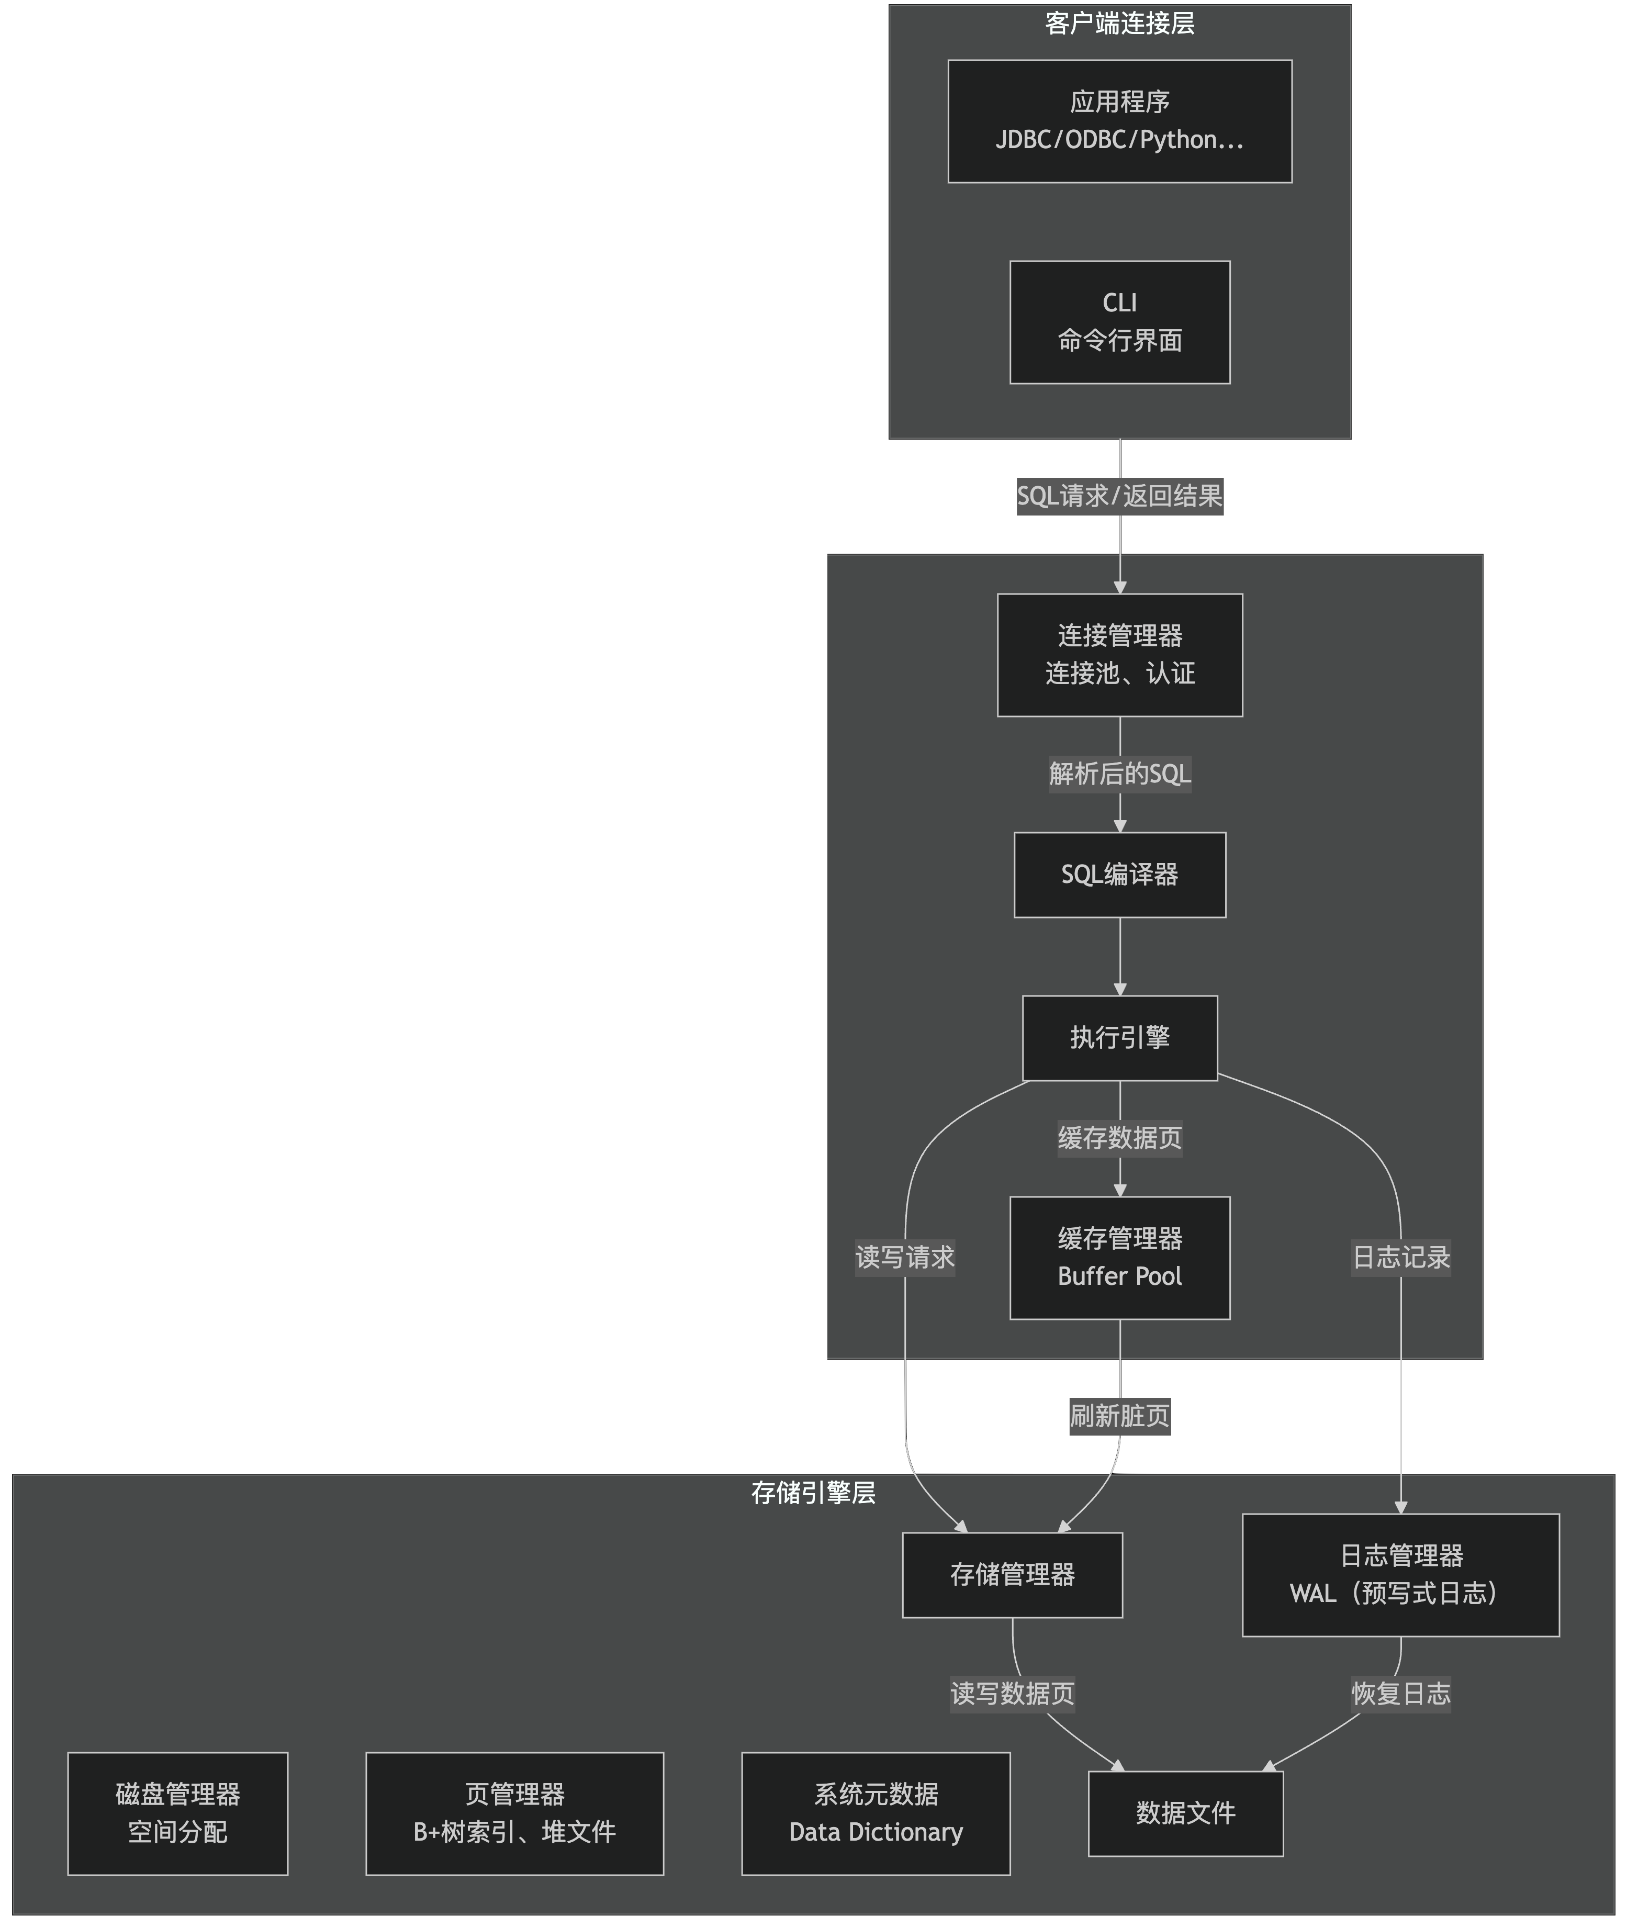
分阶段实现：
先实现SQL编译器（词法分析、语法分析、语义分析）
然后实现存储系统（页式存储、缓存管理）
最后实现数据库引擎（执行器、存储引擎）

Slide 17
简化版数据库系统实现
• 词法分析：识别关键字、标识符、常量、运算符
• 语法分析：构建语法树，支持四类语句
• 语义分析：存在性、类型、列数检查
• 执行计划生成：转换为逻辑执行计划
• 页式存储：支持页分配、释放、读写
• 缓存机制：LRU/FIFO 策略，命中统计与日志
• 提供接口供数据库模块调用
• 执行引擎：支持 CreateTable、Insert、SeqScan、Filter、Project
• 存储引擎：实现行与页的映射、磁盘组织
• 系统目录：维护元数据，作为特殊表存储
可以支持事务、并发控制、复杂索引、查询优化、访问控制等高级功能。
SQL编译器
存储系统
数据库引擎

Slide 18
database_system/
├── sql_compiler/ # SQL编译器模块
│ ├── lexer.py # 词法分析器
│ ├── parser.py # 语法分析器
│ ├── semantic.py # 语义分析器
│ ├── planner.py # 执行计划生成器
│ └── catalog.py # 模式目录管理
├── storage/ # 存储系统模块
│ ├── page.py # 页式存储实现
│ ├── buffer.py # 缓存管理实现
│ └── file_manager.py # 文件管理
├── engine/ # 数据库引擎模块
│ ├── executor.py # 执行引擎
│ ├── storage_engine.py # 存储引擎
│ └── catalog_manager.py # 系统目录管理
├── cli/ # 命令行接口
│ └── main.py # 主程序入口
├── tests/ # 测试文件
│ ├── test_sql.py # SQL编译器测试
│ ├── test_storage.py # 存储系统测试
│ └── test_db.py # 数据库系统测试
└── utils/ # 工具函数
├── constants.py # 常量定义
└── helpers.py # 辅助函数
项目结构建议

Slide 19
# main.py - 一个极简的DBMS CLI
from storage_engine import StorageEngine
from parser import SQLParser
class SimpleDBMS:
def __init__(self):
self.storage = StorageEngine()
self.parser = SQLParser()
def execute(self, sql_text):
# 1. 解析SQL
ast = self.parser.parse(sql_text)
# 2. 这里应该是优化器（本例省略）
# 3. 执行器根据AST类型调用存储引擎的不同方法
if ast['type'] == 'create_table':
return self.storage.create_table(ast['table_name'], ast['columns'])
elif ast['type'] == 'insert':
return self.storage.insert(ast['table_name'], ast['values'])
elif ast['type'] == 'select':
# 假设优化器选择全表扫描
return self.storage.full_table_scan(ast['table_name'], ast['where'])
else:
raise Exception(f"Unsupported SQL type: {ast['type']}")
if __name__ == '__main__':
db = SimpleDBMS()
while True:
try:
sql = input("MiniDB > ")
if sql.lower() == 'quit':
break
result = db.execute(sql)
print(result)
except Exception as e:
print(f"Error: {e}")
示例代码框架

Slide 20
# storage_engine.py - 存储引擎雏形
import struct
class StorageEngine:
def __init__(self, data_dir='data/'):
self.data_dir = data_dir
self.tables_meta = {} # 缓存表结构
self.buffer_pool = {} # 缓冲区
def create_table(self, name, columns):
# 1. 创建表结构文件 .frm
# 2. 创建空的数据文件 .dat
print(f"Creating table {name} with columns {columns}")
return "OK"
def insert(self, table_name, values):
# 1. 找到表对应的数据文件
# 2. 将一行数据序列化为字节（例如，用struct.pack）
# 3. 追加写入到文件末尾（或找到空闲页）
print(f"Inserting into {table_name}: {values}")
return "1 row inserted"
def full_table_scan(self, table_name, where_clause):
# 1. 打开数据文件
# 2. 逐页/逐行读取数据
# 3. 应用where条件过滤
# 4. 返回结果
print(f"Scanning table {table_name} where {where_clause}")
return [["dummy_row_id", "dummy_value_1", "dummy_value_2"]]
示例代码框架

